Slide 1
Presentación
SYREMM
System Retail Management Mobile
(Sistema de gestión de venta móvil)

Slide 3
¿Quiénes somos?

Slide 4
¿Quiénes somos?
Comunicación Tecnológica Computacional es una compañía Informática que actualmente cuenta con aplicaciones técnicas y administrativas enfocadas a las necesidades que requiere la empresa.

Slide 5
Soluciones verticales

Slide 6
Soluciones verticales
SYREMM
Punto de venta
Venta TAE
Compras
Tesorería
Inventario
Laboratorio
Portabilidad
Planes
Control de papeletas
Reportes

Slide 7
SYREMM
SYREM es la solución de negocios para las empresas dedicadas a la venta y distribución de productos a detalle:
Venta de artículos
Tiempo aire electrónico
Inventarios
Compras

Slide 8
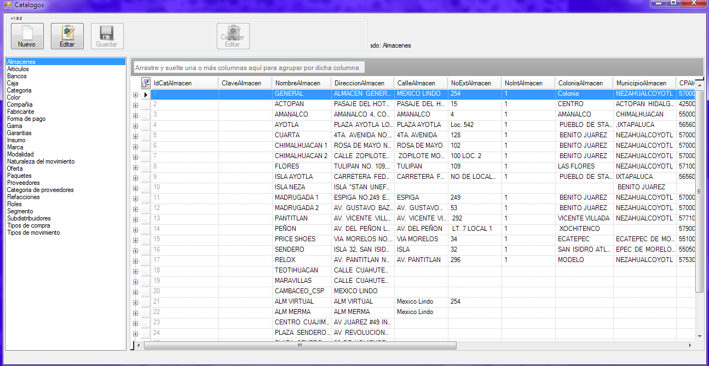
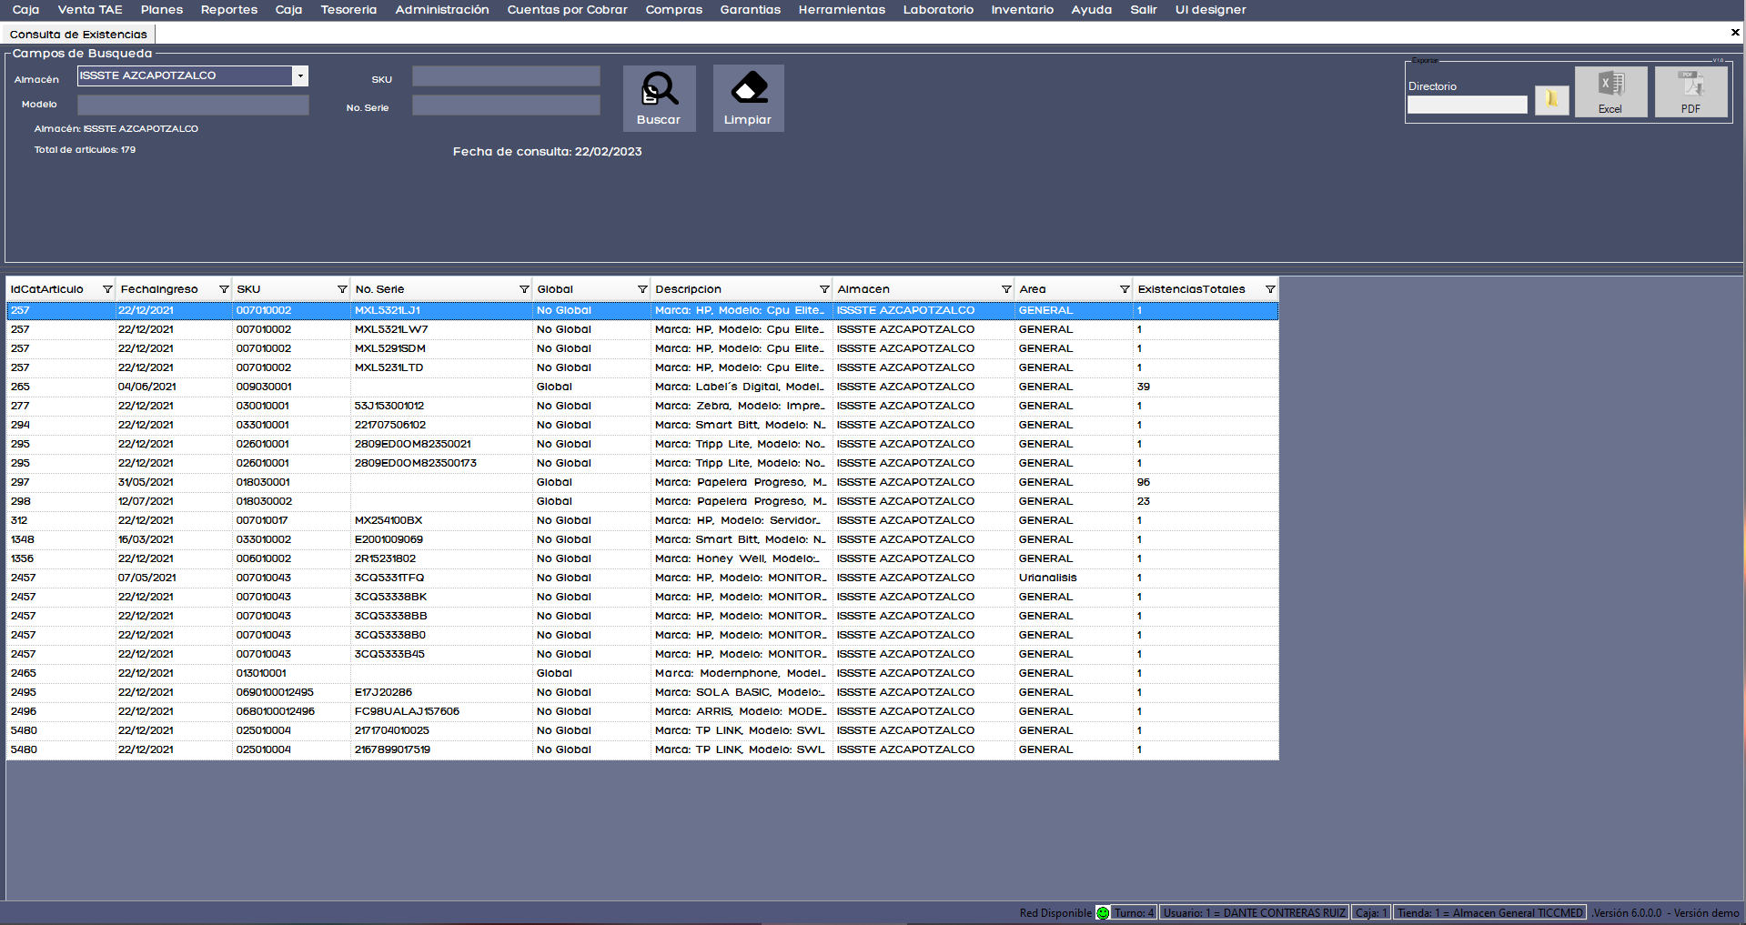
Administración de materiales
Clasificación por línea, sublínea, marca, presentación, fabricante y proveedor.
Materiales inventariables.
Manejo de piezas.
Manejo de refacciones.
Administración de existencias
Múltiples tiendas
Manejo de Kardex
Inventarios Físicos
Inventarios
Movimientos de Compra
Movimientos de Traspaso entre almacenes
Movimientos de Trasferencias entre tiendas
Movimientos de Ajustes
Movimientos por Venta
Inventarios de Físicos

Slide 9
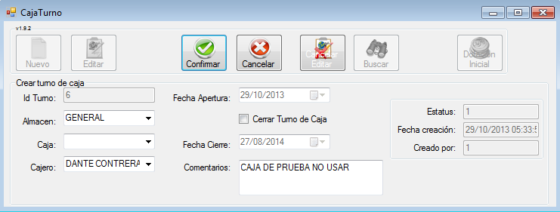
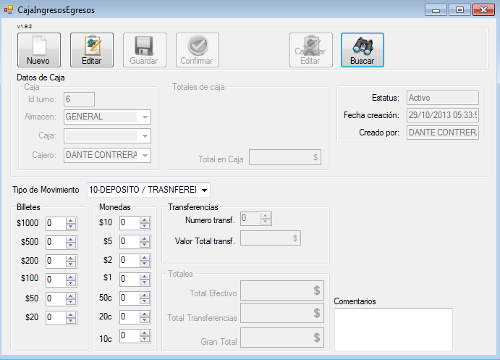
Administración y control de ingresos
Control de Turnos para cobro
Control de Monedas y Documentos
Cheques
Tarjetas
Vales
Efectivo
Retiros de Caja
1. Corte Parcial
2. Corte Total
Administración de Clientes
Registro de Clientes.
Definición parámetros de crédito y facturación.
Listas de precios.
Descuentos y Promociones.

Slide 10
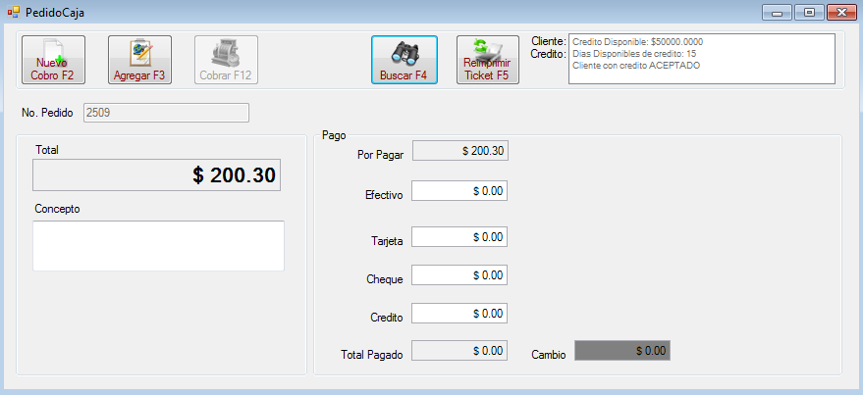
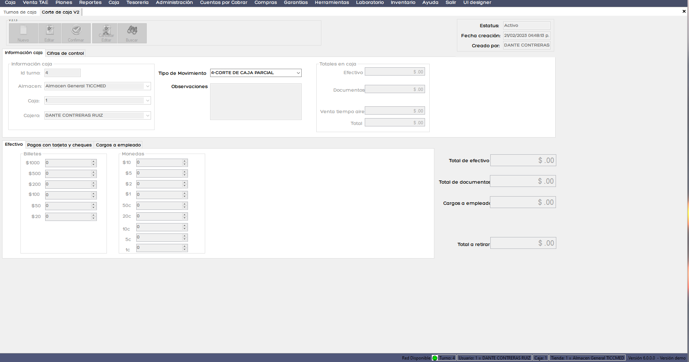
Ventas
Múltiples cajas por tienda y múltiples turnos por caja
Operación rápida y eficiente
Búsqueda rápida de cliente y producto
Cobro de la venta
Retiros de efectivo y de documentos
Impresión y reimpresión de ticket
Reportes de escritorio y web
Power Bi
Dashboard personalizados

Slide 11
Laboratorio
Control de garantías.
Servicio de reparación de equipos celulares.
Flexeos de equipos celular
Cobro de reparación y flexeos
Impresión y reimpresión de ticket
Reportes de escritorio y web

Slide 12
Portabilidad
Control de portabilidad a diferentes compañías celulares móviles.
Control de portabilidad de chips a diferentes compañías móviles.
Ingreso de portabilidad de chips por ajuste de inventarios
Reportes de escritorio y web.

Slide 13
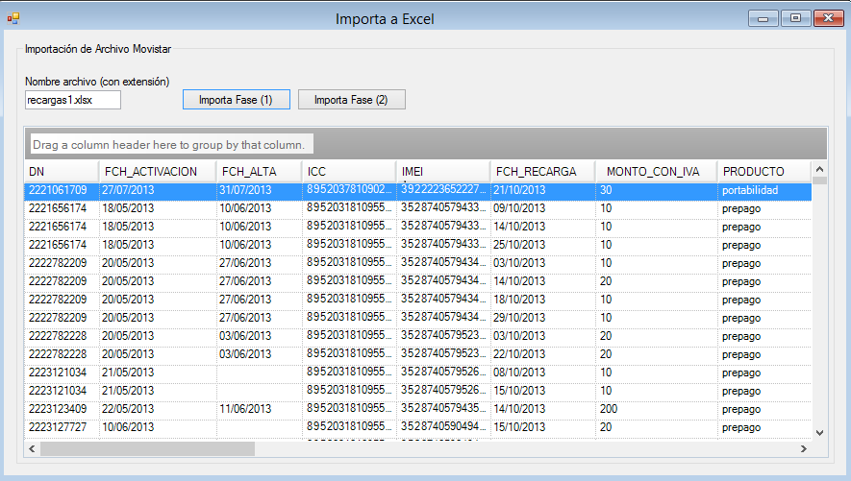
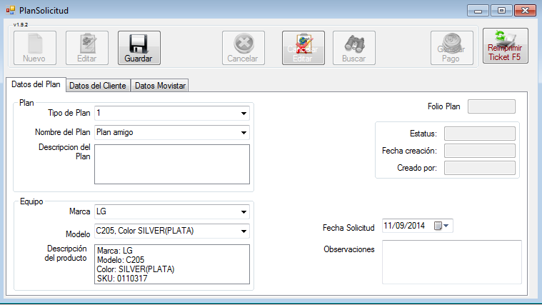
Control de papeletas
Importación de archivo movistar
Reporte de pago de comisiones
Planes
Solicitudes de planes por cliente
Contratación de planes

Slide 14
¡GRACIAS!

